Slide 1
Выполнила учитель-логопед Шаповалова А.С.
Конспект индивидуального логопедического занятия по теме:Фрукты

Slide 2
Цель: Обобщение знаний и расширение словаря по теме.
Задачи: 1. Коррекционно-образовательные
- Согласование числительных с существительными;
- Активизация тематического словаря;
- Образование относительных прилагательных;
- Употребление прилагательных, обозначающих признаки и качества предметов.
2. Коррекционно-развивающие
- Развитие пространственного и зрительного восприятия, слухового внимания;
- Развитие тонкой моторики пальцев рук;
- Развитие интонационной выразительности речи.
3. Коррекционно-воспитательные
- Повышать речевую активность путем создания мотивационно-потребностного уровня высказывания;
- Воспитания доброты и отзывчивости.

Slide 3
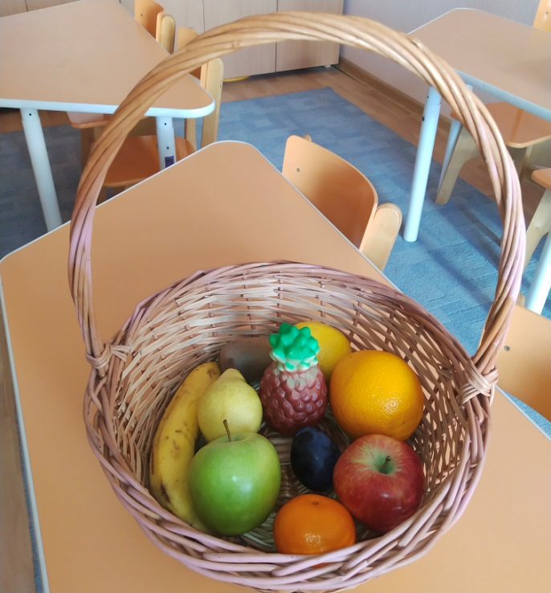
1.Организационный момент
Логопед:Посмотри,что я принесла?
Ребенок:Корзину
Логопед:Давай посмотрим что лежит в корзине.

Slide 4
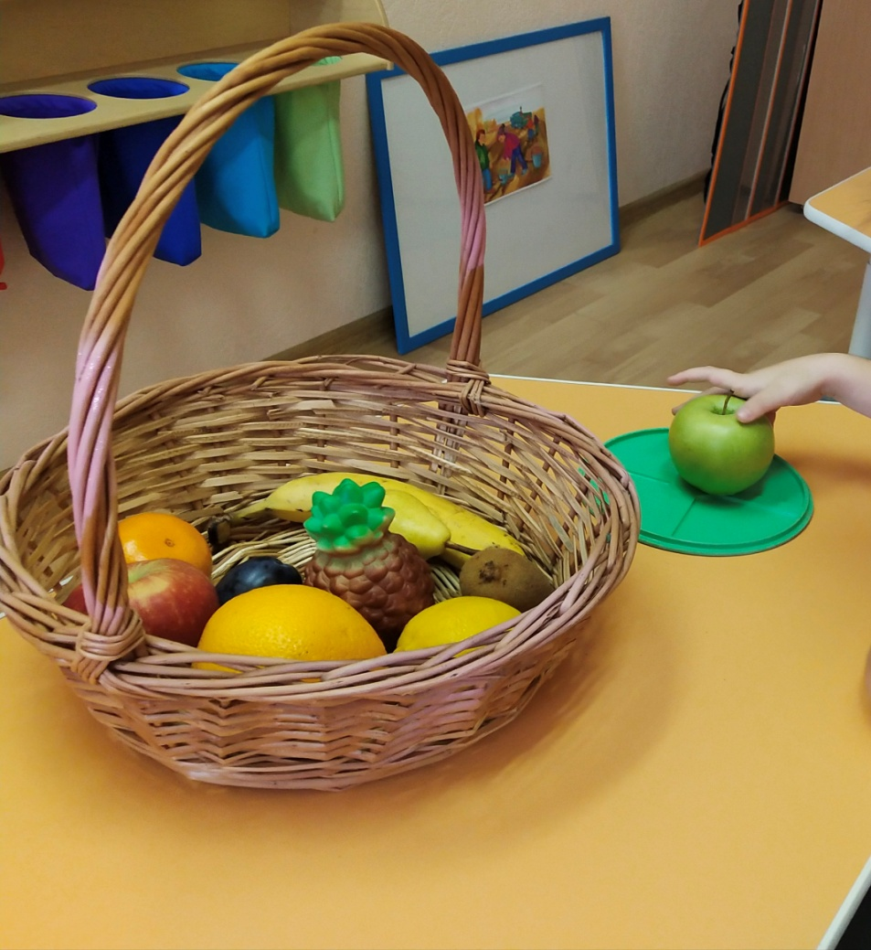
2.Основная часть
Что это?Какого цвета,формы,размера?

Slide 5
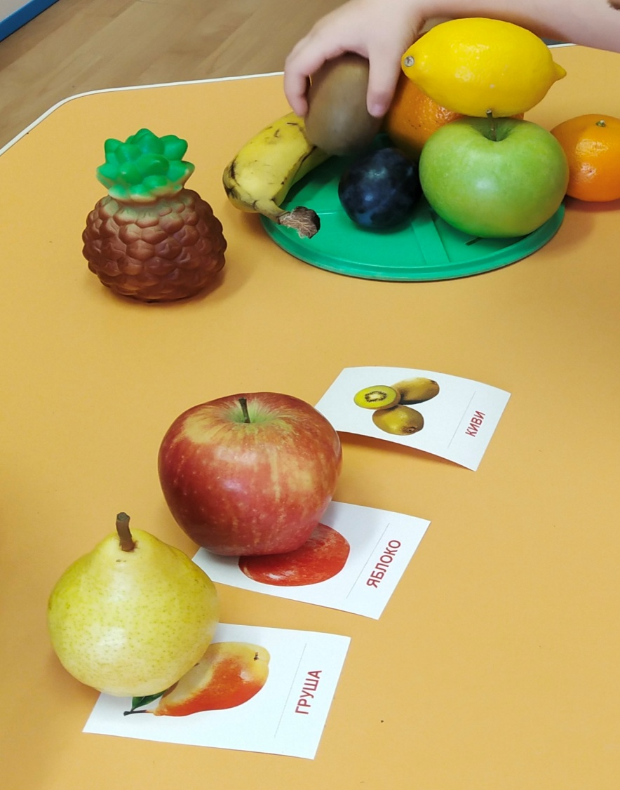
Найди такой же фрукт

Slide 6
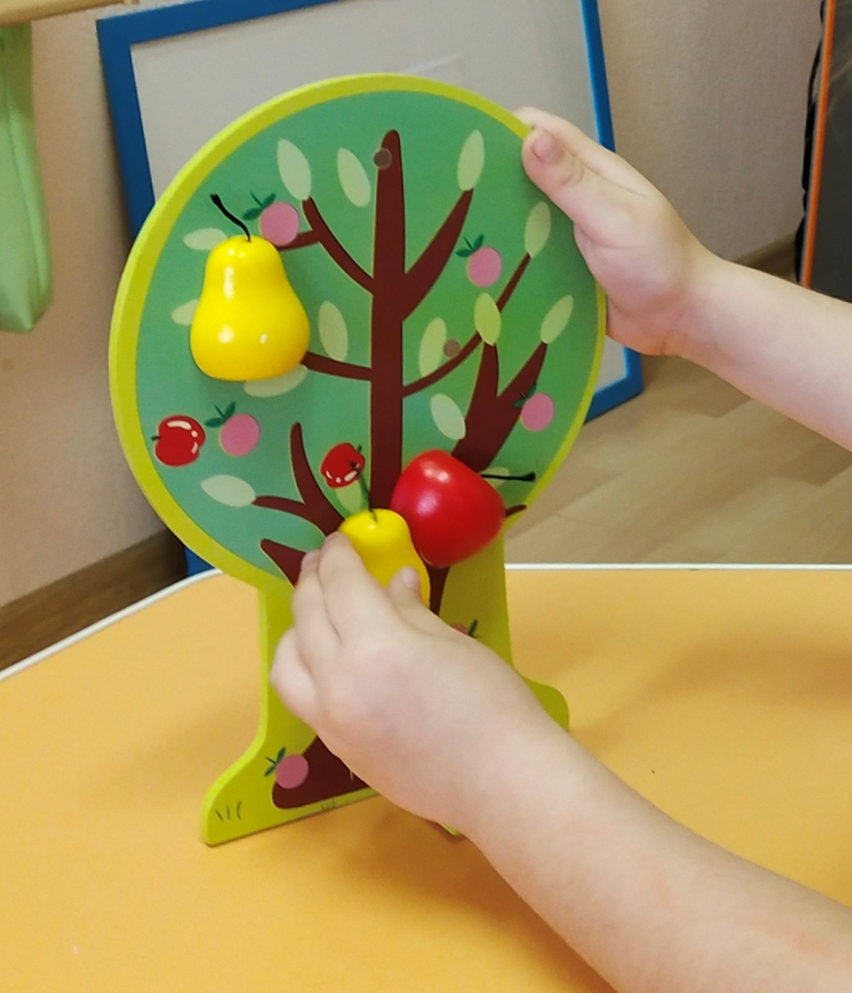
Где растут фрукты?Как мы назовем дерево на котором растут фрукты?

Slide 7
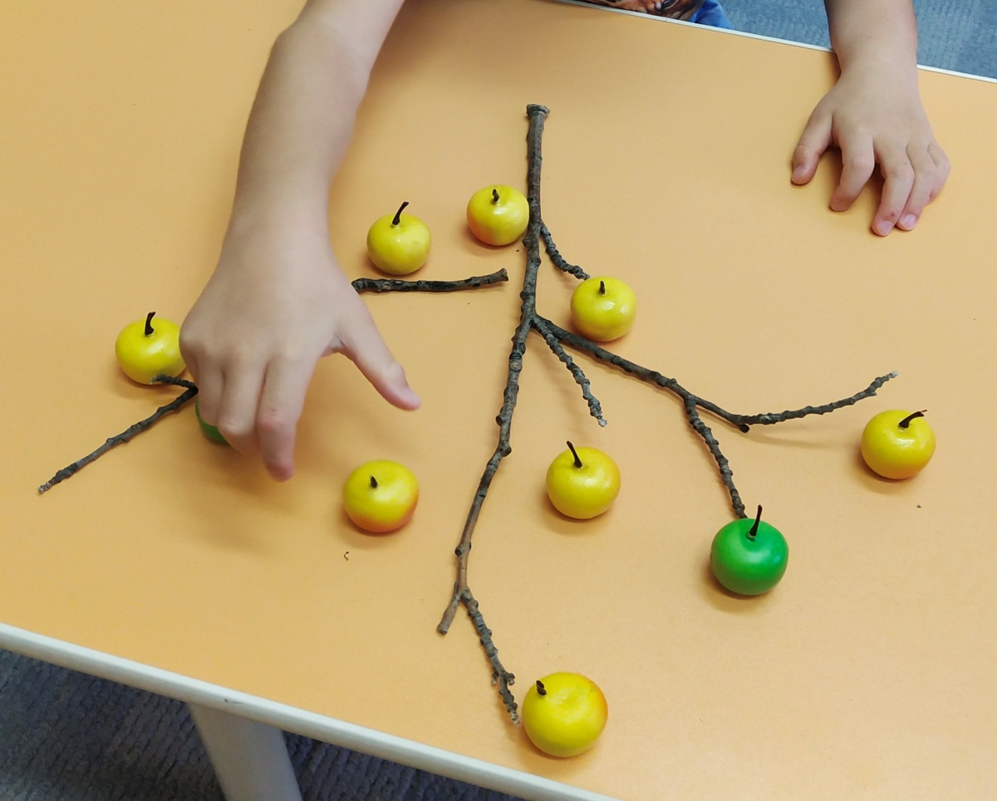
Давай посадим с тобой дерево.
Чтобы на нашем дереве выросли
фрукты,нам нужен дождик.(пальчиковая
гимнастика Кап-кап)

Slide 8
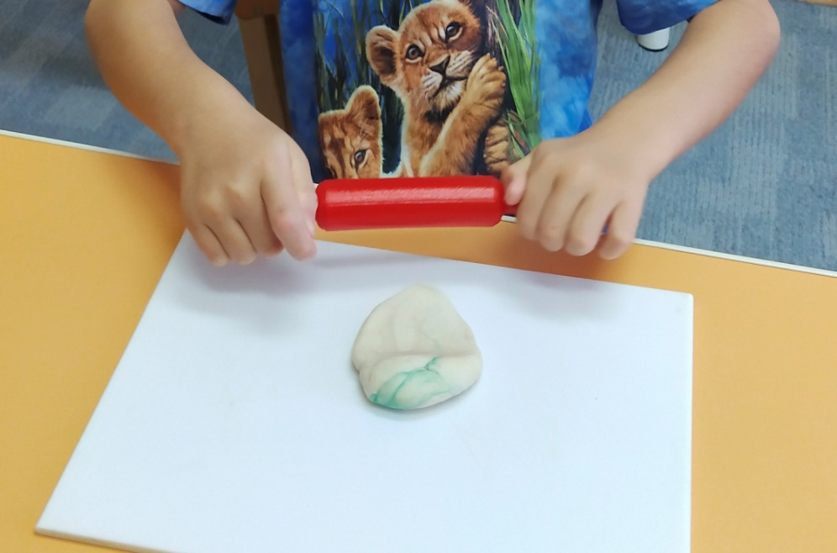
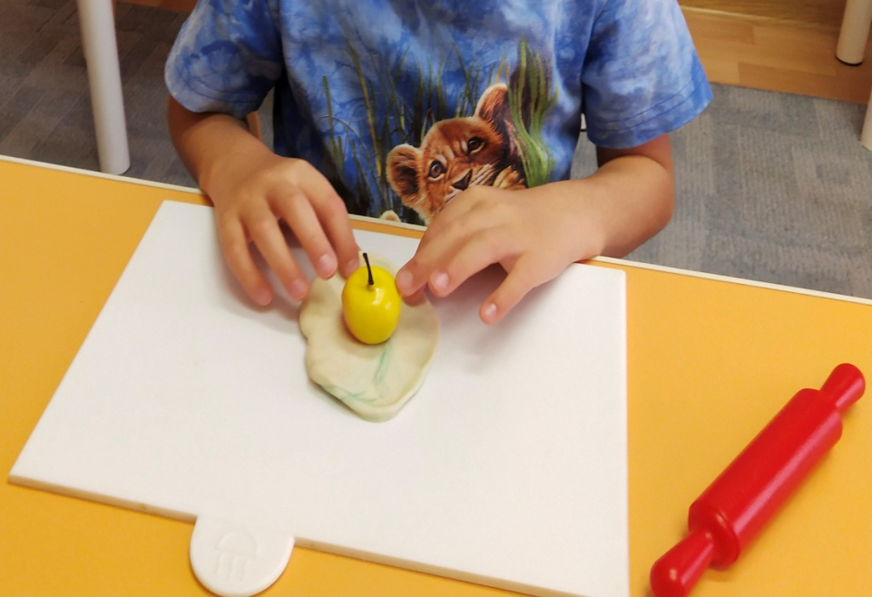
Соберем наш фруктовый урожай в корзинку.
Что можно приготовить из фруктов?
Мы будем лепить пирожки с яблоками.
Пирожок с яблоком какой?Яблочный
пирожок.

Slide 9
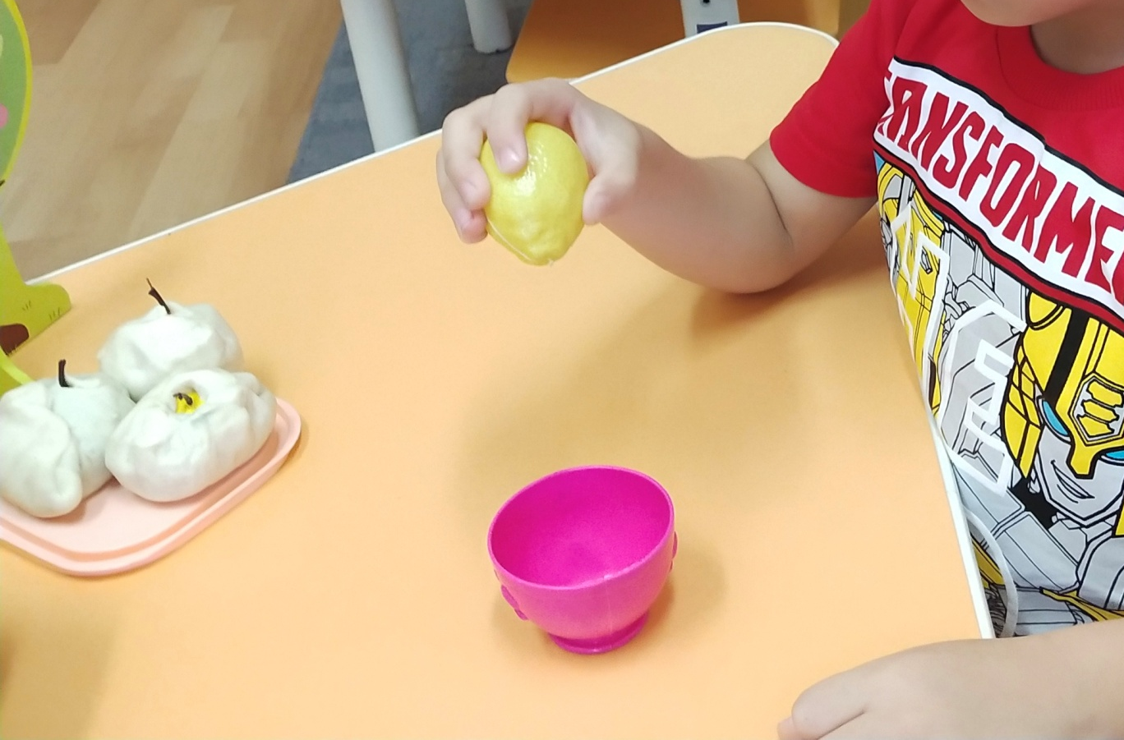
Что еще можно приготовить из
фруктов?Сок.
Сок из лимона/яблока/груши какой?

Slide 10
3.Заключительная часть
О чем мы говорили сегодня на занятии?Чем
Занимались?Назови свой любимый фрукт.

